Slide 1
Tình hình bị đóng điện, công nhận vận hành thương mại các dự án điện mặt trời và các khó khăn trong vận hành
Trung tâm Điều độ Hệ thống điện Quốc gia

Slide 2
Nội dung
01. Cập nhật tình hình đóng điện, công nhận vận hành thương mại
02. Các khó khăn trong vận hành

Slide 3
01
Cập nhật tình hình đóng điện, nghiệm thu

Slide 4
Căn cứ pháp lý
Tuân thủ các quy định do Bộ Công thương và Cục Điều tiết Điện lực ban hành:
  TT 25/2016/TT-BCT về quy định hệ thống điện truyền tải
  TT 39/2015/TT-BCT về quy định hệ thống điện phân phối
  QĐ số 55/QĐ-ĐTĐL Quy định yêu cầu kỹ thuật và quản lý vận hành hệ thống SCADA.
  QĐ số 25/QĐ-ĐTĐL Quy định Thử nghiệm và giám sát thử nghiệm công trình nguồn điện
  QĐ số 578/QĐ-EVN Quy trình thử nghiệm và công nhận ngày vận hành thương mại cho các dự án điện gió và điện mặt trời
  Các Thông tư, quy trình có liên quan khác do Bộ Công thương và Tập đoàn ban hành.

Slide 5
Tổng hợp tình hình đóng điện, công nhận COD
Hiện nay trên hệ thống có khoảng 147 nhà máy điện có công suất đặt từ 30 MW trở lên đang vận hành.
Theo công văn số 1454/EPTC-GDTT ngày 12/04/2019 về việc cung cấp tiến độ dự kiến các dự án ĐMT đóng điện lần đầu trong các tháng 4,5,6 năm 2019 là 88 nhà máy điện. Đây là một kỷ lục trong suốt lịch sử ngành điện lực VN về số lượng các NMĐ mới đóng điện hòa lưới lần đầu tập trung trong một khoảng thời gian ngắn (chỉ 3 tháng), và cũng là khối lượng công việc rất lớn tập trung tại các Cấp điều độ (vấn đề bố trí nguồn lực, vấn đề bố trí công tác hạn chế cắt điện phụ tải/ ngừng giảm nguồn truyền thống…)

Slide 6
Các giải pháp đang thực hiện để đảm bảo công tác đóng điện, công nhận COD
Thành lập tổ công tác đóng điện điện mặt trời để phối hợp chỉ huy thống nhất, liên tục trong toàn ĐĐQG.
Ban hành và thực hiện quy trình đóng điện rút gọn trong toàn ĐĐQG. Rút ngắn thời gian xử lý tại cấp Điều độ, cụ thể:
STT | Thông tư của Bộ Công thương | Quy trình rút gọn
1 | Cung cấp hồ sơ trước 60-90 ngày | Cung cấp hồ sơ trước 45 ngày
2 | Thời gian giải quyết các công việc tại Điều độ 20 ngày | Thời gian giải quyết các công việc tại Điều độ 15 ngày
3 | Đăng ký đóng điện: Trước 15 ngày | Đăng ký đóng điện phần lưới trước 10 ngày, phần tổ máy trước 2 ngày

Slide 7
Các giải pháp đang thực hiện để đảm bảo công tác đóng điện, công nhận COD
Hoàn thiện và đưa vào sử dụng trang web phục vụ công tác đàm phán, ký kết các thỏa thuận kỹ thuật và hợp đồng mua bán điện tại địa chỉ: http://ppa.evn.com.vn/. Qua đó công khai quy trình thực hiện, rút ngắn thời gian nộp và xử lý hồ sơ tại EVN và các đơn vị.
Căn cứ trên quy định của Bộ Công thương, EVN đã biên soạn quy trình công nhận ngày vận hành thương mại (QĐ 578/QĐ-EVN ngày 10/05/2019), trong đó có các quy định rõ ràng về nội dung và trình tự để Chủ đầu tư căn cứ thực hiện.
Tổ chức hội thảo với các Chủ đầu tư dự án ĐMT trong tháng 3/2019 để lắng nghe các khó khăn vướng mắc cũng như phổ biến rộng rãi các quy định về đóng điện, công nhận COD.

Slide 8
Các giải pháp đang thực hiện để đảm bảo công tác đóng điện, công nhận COD
Chủ động gửi công văn và hướng dẫn các Chủ đầu tư phối hợp cung cấp tài liệu phục vụ đóng điện, thử nghiệm. Xây dựng sẵn các biểu mẫu chuẩn, công cụ để các chủ đầu tư phối hợp cung cấp thông tin, tránh sai sót để rút ngắn thời gian thực hiện.
Tăng cường thời gian làm việc (bao gồm cuối tuần, ngày lễ), đặc biệt đối với các công việc có thể thực hiện khi nhà máy không phát điện (test tín hiệu SCADA/EMS, tín hiệu FR/PQ…), triển khai thực hiện song song các hạng mục công việc.
Điều chuyển nhân lực để hỗ trợ các bộ phận có khối lượng công việc tăng cao (ĐĐ Miền Nam, Trung). Ký hợp đồng ngắn hạn với các nhân lực đã nghỉ chế độ.
Ban Giám đốc trực tiếp chỉ đạo công tác đóng điện, thử nghiệm thông qua sử dụng ứng dụng Group chat. Kịp thời xử lý các khó khăn vướng mắc giữa Chủ đầu tư và các bộ phận công việc chuyên môn.

Slide 9
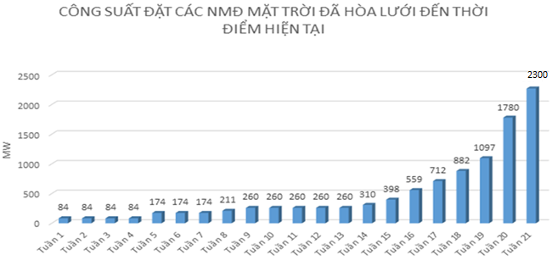
Kết quả công tác đóng điện
Tính đến 30/5/2019, đã đóng điện vận hành thành công 47 nhà máy điện mặt trời, tổng công suất 2300 MW.

Slide 10
Dự kiến tiến độ đóng điện thời gian tới
Theo công văn số 2083/EPTC-GDTT ngày 17/05/2019, dự kiến tiến độ và công suất đóng điện các dự án ĐMT cho đến 30/06/2019 như sau:
Khối lượng công việc còn lại là rất lớn, trung bình 10 nhà máy/tuần. EVN và ĐĐQG sẽ quyết tâm nỗ lực hỗ trợ các Chủ đầu tư đóng điện thành công.
 | Tháng 5 | Tháng 6
Công suất bổ sung (Nhà máy) | 1296 MWac (25 NM) | 2621 MWac (49 NM)

Slide 11
02
Các thuận lợi, khó khăn trong vận hành nguồn điện mặt trời

Slide 12
Thuận lợi
Cơ chế khuyến khích đã thu hút các nhà đầu tư trong và ngoài nước tham gia vào lĩnh vực điện năng, giảm áp lực về việc thu xếp vốn xây dựng các công trình nguồn điện của Chính phủ/các Tập đoàn nhà nước, qua đó góp phần tăng cường an ninh cung ứng điện Quốc gia.
Với đặc điểm khí hậu phù hợp, các dự án điện mặt trời, điện gió chủ yếu tập trung tại khu vực miền Nam và Nam Trung Bộ, là khu vực có tỷ trọng phụ tải chiếm khoảng 50% so với Toàn quốc, vì vậy với việc đưa vào các dự án năng lượng tái tạo, phần nào đó sẽ giảm bớt sự thiếu hụt về năng lượng tại miền Nam, qua đó tăng cường an ninh cung ứng điện và giảm căng thẳng trong công tác vận hành hệ thống điện.

Slide 13
Khó khăn do vấn đề đầy, quá tải
Do sự hấp hẫn của cơ chế giá, đến thời điểm hiện tại đã có khoảng 15 000 MWp các dự án điện mặt trời được TTCP/BCT phê duyệt bổ sung quy hoạch, các dự án tập trung tại khu vực miền Trung và miền Nam do thuận lợi về điều kiện bức xạ. Theo tính toán đến tháng 6/2019, khả năng giải tỏa công suất như sau:
Tỉnh | Tháng 6 năm 2019
 | CS theo tiến độ EPTC cấp (MWAC) | Khả năng giải tỏa (MWAC) | CS phải giảm và %/CS phê duyệt (MWAC)
Khánh Hòa | 214 | 134 | 80 (37%)
Phú Yên | 415 | 245 | 170 (41%)
Gia Lai | 89 | 79 | 10 (13%)
Bình Thuận | 960 | 500 | 460 (48%)
Ninh Thuận | 1099 | 540 | 559 (51%)
An Giang | 174 | 134 | 23 (23%)

Slide 14
Khó khăn do vấn đề đầy, quá tải
Với hiện trạng đầy, quá tải như vậy, các vấn đề:
Các phần tử đường dây, máy biến áp sẽ liên tục bị vi phạm giới hạn vận hành, gây bất ổn hệ thống, nguy hiểm cho thiết bị.
Phát sinh một khối lượng công việc khổng lồ cần phải xử lý cho các Cấp điều độ
Dự kiến tình trạng đầy, quá tải sẽ duy trì 3-5 năm tiếp theo cho đến khi các công trình lưới điện giải tỏa công suất được đưa vào đồng bộ.

Slide 15
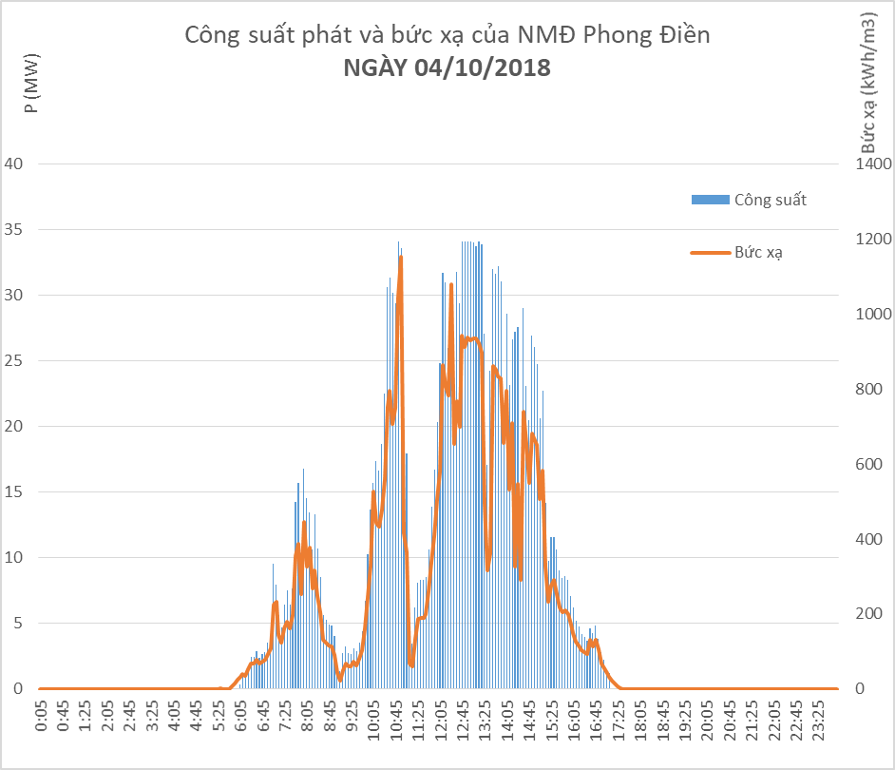
Vấn đề tính bất định công suất phát
Công suất nguồn NLTT thay đổi theo điều kiện thời tiết: Theo thống kê các dự án đã vận hành, công suất phát thay đổi trên từ 60-80% trong khoảng thời gian chỉ 5-10 phút. Các biến động xẩy ra ngẫu nhiên theo điều kiện thời tiết và các dự án trong cùng 1 khu vực thường biến động đồng thời.
Notes:
NLDC was established in 1994 and since then, we are dependent accouting subsidiaries of EVN.
From 2019, we will become the Single-member limited liability company – subsidiaries of EVN

Slide 16
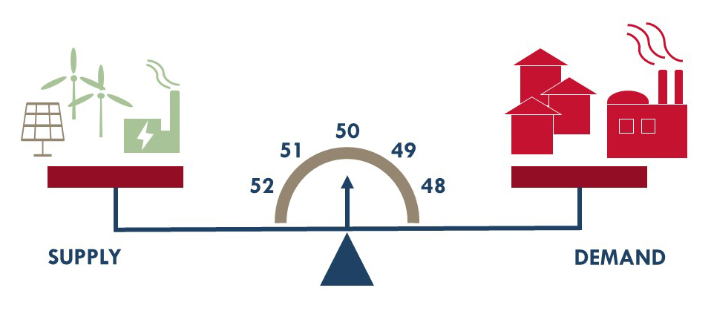
Vấn đề tính bất định công suất phát
Đặc điểm vận hành hệ thống điện cần luôn luôn duy trì cân bằng giữa nguồn và tải. Với sự biến thiên công suất như vậy, hệ thống điện luôn cần phải duy trì một lượng công suất dự phòng điều chỉnh tần số tương ứng, gây khó khăn và tăng chi phí trong công tác vận hành.
Thông thường kinh nghiệm thế giới, ngay cả khi có hệ thống dự báo chuyên biệt, sai số vẫn ở mức 10-15%.
Notes:
NLDC was established in 1994 and since then, we are dependent accouting subsidiaries of EVN.
From 2019, we will become the Single-member limited liability company – subsidiaries of EVN

Slide 17
Công suất NLTT không điều độ được, không trùng cao điểm phụ tải
Theo biểu đồ thống kê vận hành ngày (công suất chính điểm):
- Nguồn ĐMT có cao điểm phát trong khoảng 12-13 giờ.
- Không trùng với cao điểm phụ tải hệ thống (10h sáng và 14h chiều)
Notes:
NLDC was established in 1994 and since then, we are dependent accouting subsidiaries of EVN.
From 2019, we will become the Single-member limited liability company – subsidiaries of EVN

Slide 18

Vấn đề chất lượng điện năng (sóng hài…)
T6/2019: trường hợp giảm phát các nguồn NLTT để không quá tải các phần tử đz/mba, sóng hài điện áp vẫn có khả năng vượt giới hạn trên lưới điện 110kV khu vực Ninh Thuận, Bình Thuận ($\sim$ 28 TBA 110kV, THDmax =3.9%)
THDvmax 3.9%
STT | TBA | Tỉnh | THDν [%]
1 | PHUOCHUU | NINH_THUAN | 3.942
2 | NPHUOC6.2 | NINH_THUAN | 3.925
3 | SINFRA1 | NINH_THUAN | 3.915
4 | NINHPHUOCT1 | NINH_THUAN | 3.886
5 | HBZON | NINH_THUAN | 3.868
6 | SENERGYNT1 | NINH_THUAN | 3.868
7 | PHUUDL1 | NINH_THUAN | 3.867
8 | BSOLAR1 | NINH_THUAN | 3.867
9 | HAU_SANH | NINH_THUAN | 3.847
10 | PHUOC_NINH | NINH_THUAN | 3.769
11 | DG_PH_MINH | NINH_THUAN | 3.743
12 | DMT_ADANI | NINH_THUAN | 3.735
13 | DMT_BIM | NINH_THUAN | 3.658
14 | HOBAUNGU | NINH_THUAN | 3.644
15 | THUANNAM19 | NINH_THUAN | 3.611
16 | DG_CONG_HAI | BINH_THUAN | 3.557
17 | DMT_VINHTAN2 | BINH_THUAN | 3.478
18 | PHUOCHUUDH1 | NINH_THUAN | 3.417
19 | VINH_HAO | NINH_THUAN | 3.381
20 | DMT_VHAO6 | BINH_THUAN | 3.330
21 | DMT_VHAO4 | BINH_THUAN | 3.329
22 | DMT_VHAO1 | BINH_THUAN | 3.329
23 | MUIDINHGD1 | NINH_THUAN | 3.245
24 | DMT_GELEX | NINH_THUAN | 3.240
25 | NINHTHUAN1_T | NINH_THUAN | 3.240
26 | PHULAC_T1 | NINH_THUAN | 3.214
27 | DMT_TUYPHONG | BINH_THUAN | 3.058
28 | NINHHAI_T1 | NINH_THUAN | 3.039

Slide 19
Vấn đề chất lượng điện năng (sóng hài…)
Việc sóng hài tăng cao sẽ ảnh hưởng đến:
  Chất lượng điện năng cung cấp cho các phụ tải sử dụng điện
  Gây hư hỏng thiết bị trên lưới (cộng hưởng…)
  Và ảnh hưởng đến tính chính xác hệ thống rơ le bảo vệ.

Slide 20
Các vấn đề về khác…
Các vấn đề về cơ chế giảm nguồn khi quá tải…
Các tiêu chuẩn kỹ thuật…
Các tiêu chuẩn vận hành…

Slide 21
Thank you

